Slide 1


ДЕПАРТАМЕНТ ОБРАЗОВАНИЯ ОРЛОВСКОЙ ОБЛАСТИ
БЮДЖЕТНОЕ УЧРЕЖДЕНИЕ ОРЛОВСКОЙ ОБЛАСТИ
ДЛЯ ДЕТЕЙ, НУЖДАЮЩИХСЯ В ПСИХОЛОГО-ПЕДАГОГИЧЕСКОЙ, МЕДИЦИНСКОЙ
И СОЦИАЛЬНОЙ ПОМОЩИ
«ОРЛОВСКИЙ РЕГИОНАЛЬНЫЙ ЦЕНТР ПСИХОЛОГО-ПЕДАГОГИЧЕСКОЙ,
МЕДИЦИНСКОЙ И СОЦИАЛЬНОЙ ПОМОЩИ» (БУ ОО «ППМС-ЦЕНТР»)
Консультирование родителей по созданию коррекционно-развивающего пространства в домашних условиях
Подготовила: учитель-дефектолог
Скосарева А.С.
2025 г.

Slide 2
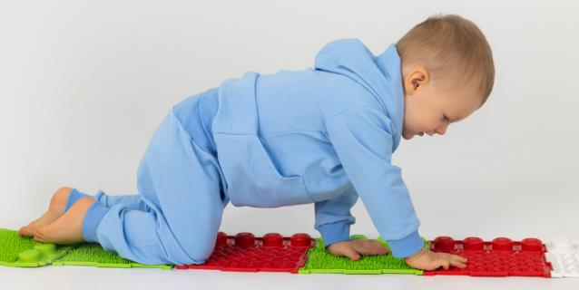
Сенсорне развитие – это фундамент познавательной деятельности ребенка. Эта тема особенно актуальна, поскольку развитие сенсорики играет ключевую роль в формировании восприятия окружающего мира ребенком, способствует развитию мелкой моторики, координации движений, внимания и памяти. Именно сенсорное восприятие закладывает фундамент для дальнейшего интеллектуального и эмоционального развития ребенка.

Slide 3
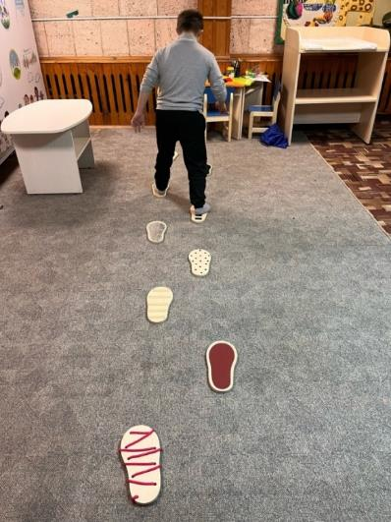
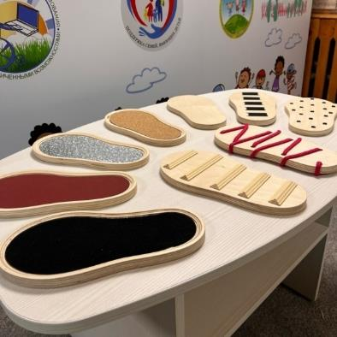
Тактильная дорожка - игровой набор
В набор входит девять элементов в форме следов с различной поверхностью.
Модель может использоваться для профилактики плоскостопия, исправления осанки и походки.
Изделие обладает эффектом точечного массажа.

Slide 4
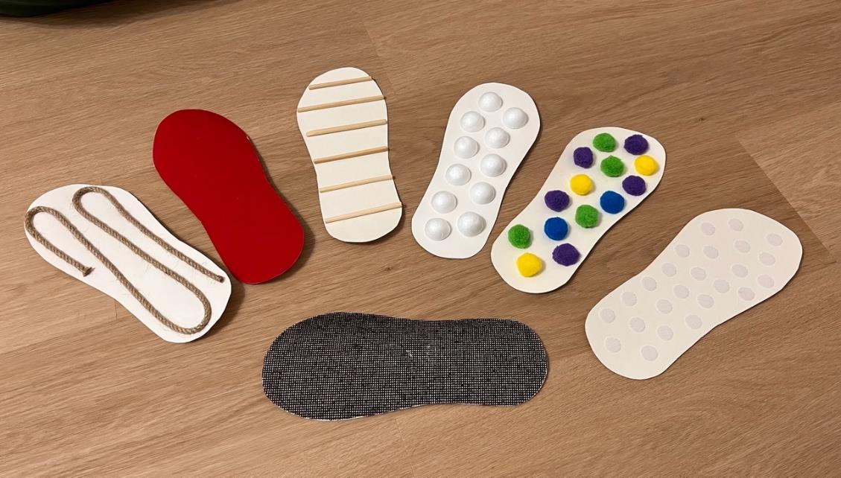

Slide 5
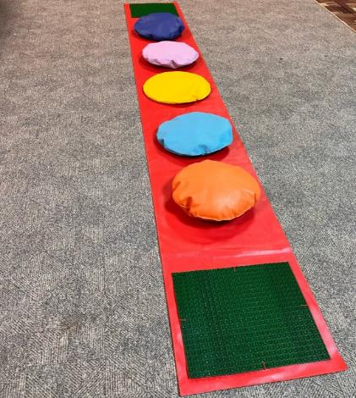
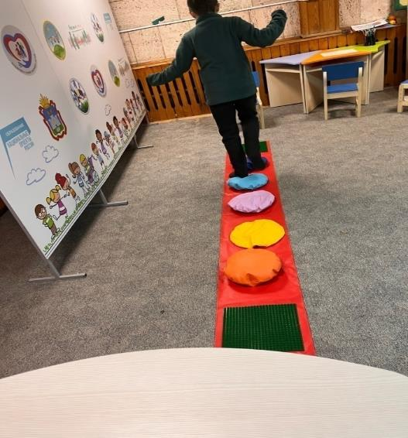
Сенсорная тропа для ног
Сенсорная тропа представляет собой мягкий настил-дорожку, к которой сверху прикреплены мешочки с разными наполнителями.
Сенсорная тропа предназначена для стимуляции нервных окончаний на стопах, развития опорно-двигательного аппарата, повышения чувствительности ног.

Slide 6
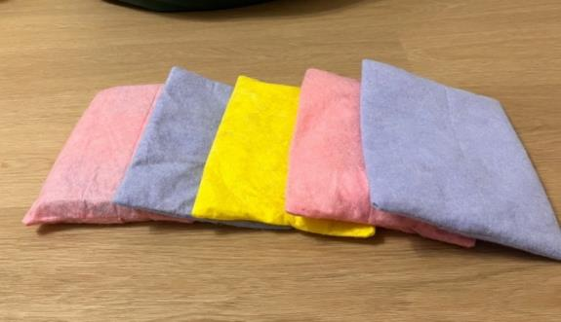
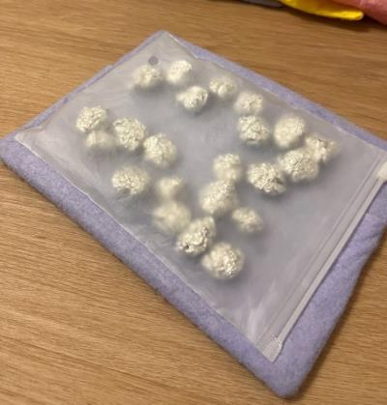
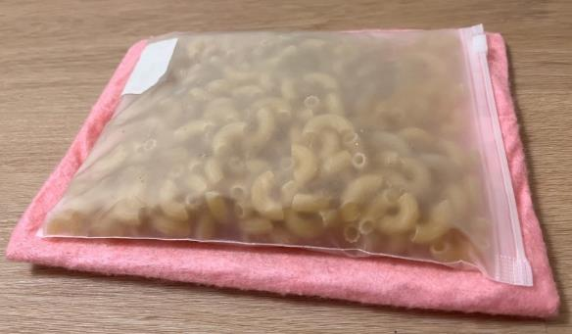
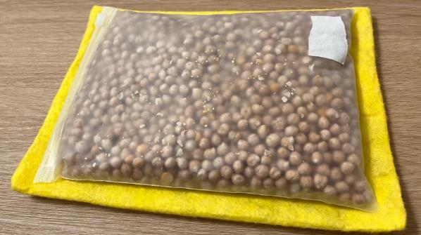

Slide 7
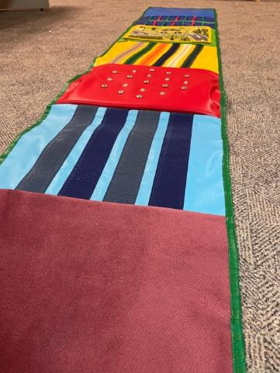
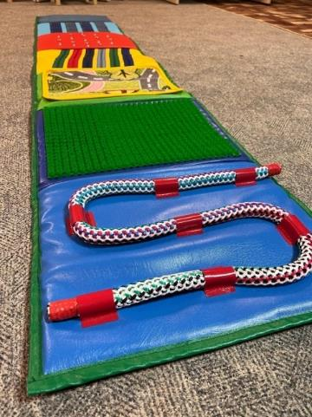
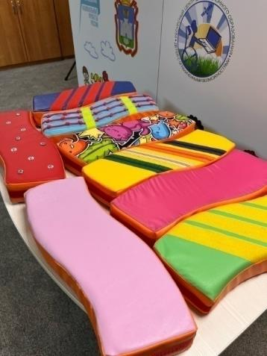
Тактильная дорожка 210*40 см
Тактильная дорожка эконом 210*40
Тактильная дорожка «Зиг-Заг»
Дорожки предназначены для ходьбы по разнородным покрытиям. Развивают у детей навыки осязания и учат улавливать различия между теплым и холодным, шершавым и гладким, мягким и твердым, упругим и жестким.

Slide 8
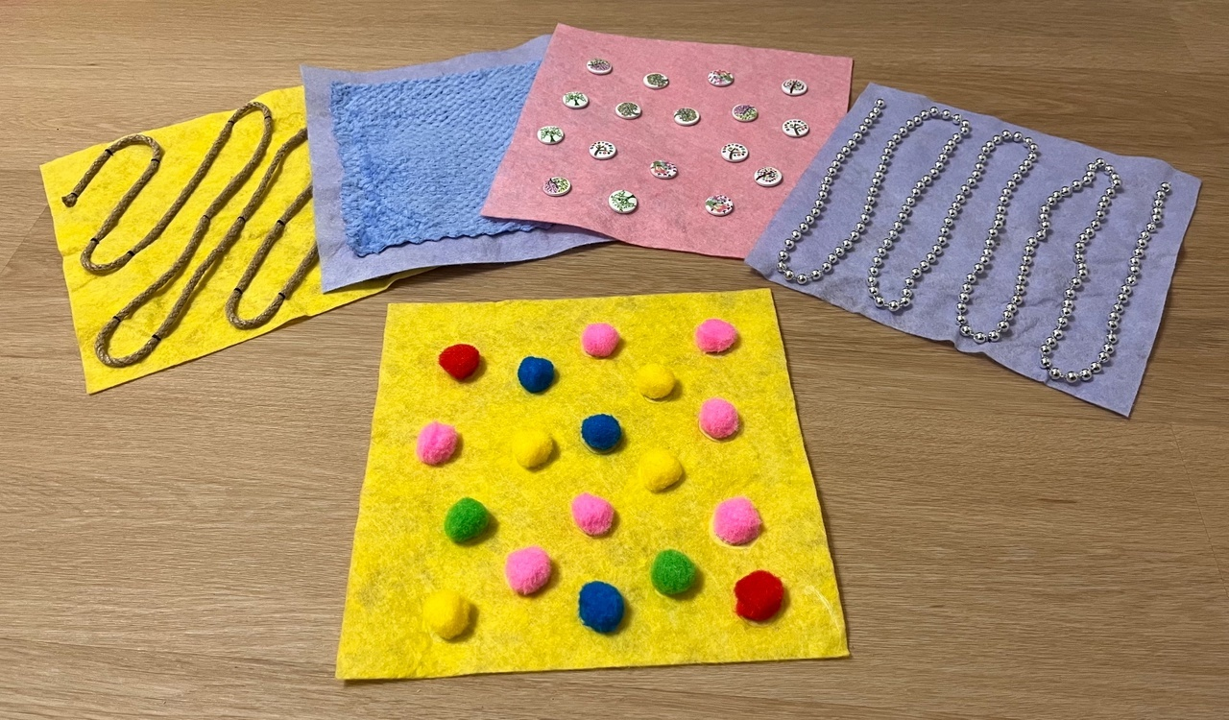

Slide 9
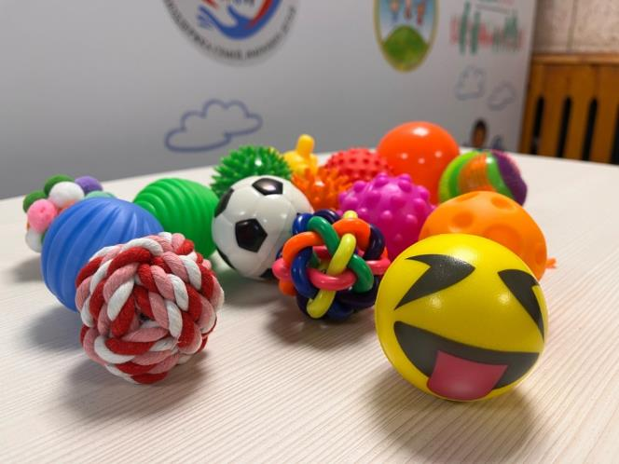
Набор массажных мячиков
В наборе 18 мячиков различных форм, различной текстуры и различных цветов.
Мячики с рельефной массажной поверхностью способствуют развитию мелкой моторики и тактильных ощущений.

Slide 10
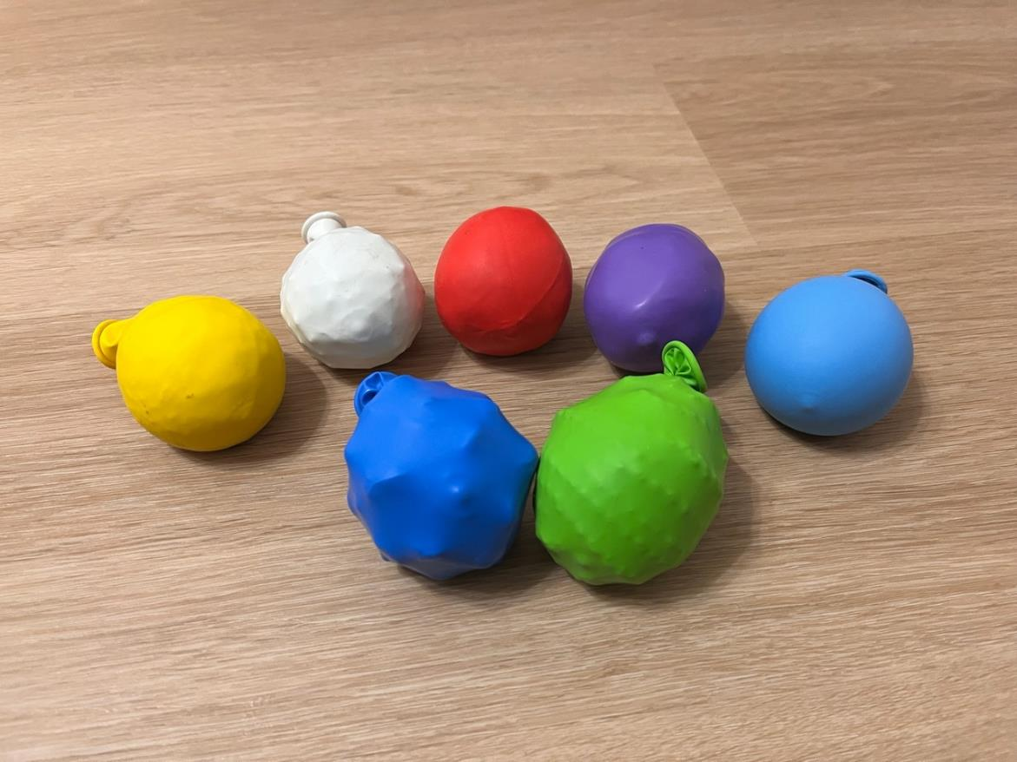

Slide 11
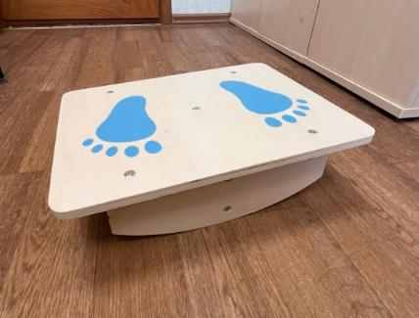
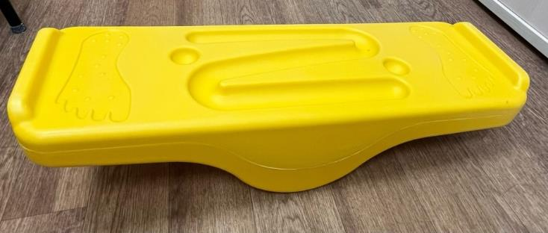
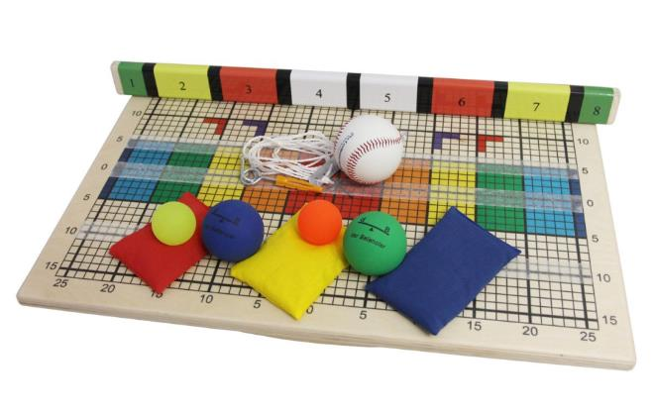
Балансировочная доска
Балансировочная доска Бильгоу

Slide 12
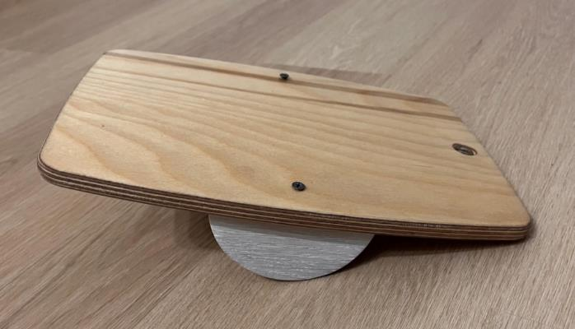
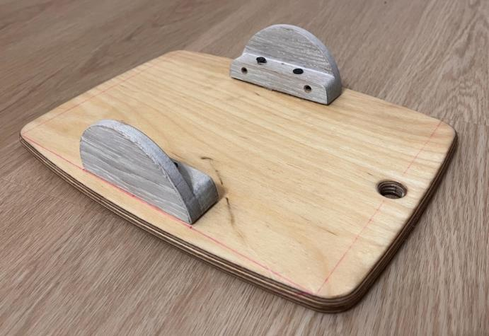

Slide 13
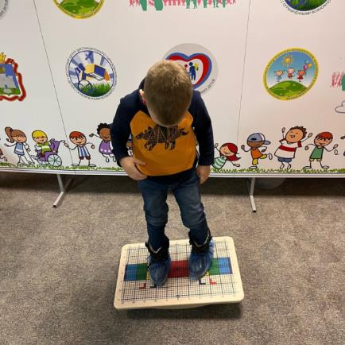
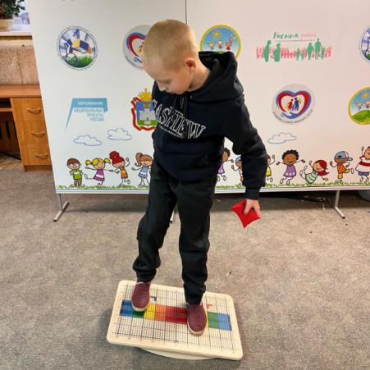
Занятия по программе задействуют все стороны, влияющие на возникновение новых нейронных связей в головном мозге: психологическую, дидактическую и инструментально-техническую. Упражнения стимулируют работу мозжечка, развивают когнитивные возможности, способность к обучению и улучшают эмоциональное состояние.
Методику Бильгоу используют для всех детей с 3-х лет в качестве дополнительного развития и для детей с проблемами с поведением и обучением, координацией, с гиперактивностью, аутическими нарушениями.

Slide 14
Спасибо за внимание!

